Slide 1
Священные книги народов мира: Коран
Урок литературы.
9 класс

Slide 2
Священная книга ислама
Коран (араб. أَلْقُرآن‎ , аль-Кур'ан – чтение вслух, назидание) - важнейшая священная книга мусульман, уникальное явление мировой литературы.
Влияние Корана на духовное и общественное развитие народов Востока дает право отнести его к самым ценным достижениям культурного развития всего человечества.

Slide 3
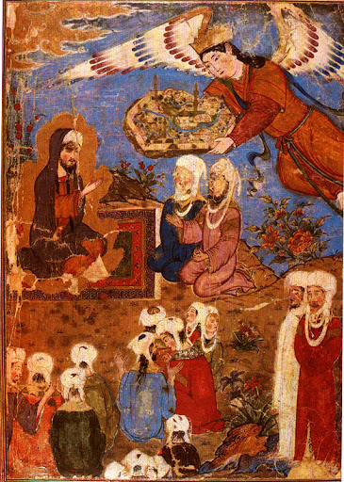
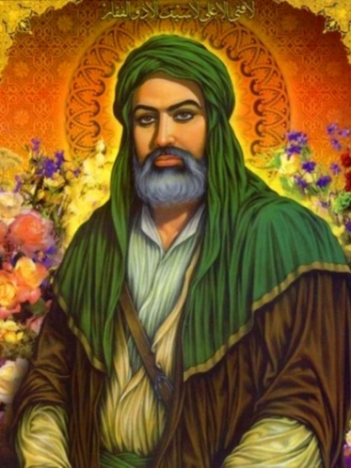
Согласно исламскому вероучению, Коран был передан путём откровения пророку Мухаммеду.
Передача Корана была осуществлена через ангела Джибриля и длилась без малого 23 года (с 610 по 632 гг.).
Первое откровение Мухаммед получил в возрасте сорока лет в Ночь могущества (месяц Рамадан).
С тех пор Мухаммед стал проповедовать – сначала в Мекке, а затем в Медине.

Slide 4
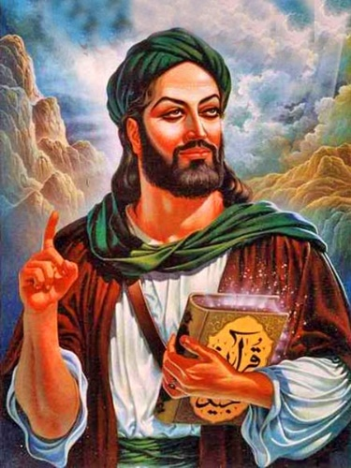
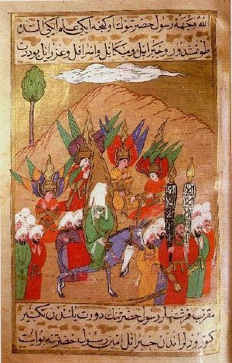
Проповеди Мухаммеда на различные темы, произнесённые от первого лица - Аллаха, составляют содержание Корана.
Коран возник как устное произведение, в такой форме он существовал при жизни Мухаммеда и после его смерти.
Коран был записан со слов пророка Мухаммеда его сподвижниками.

Slide 5
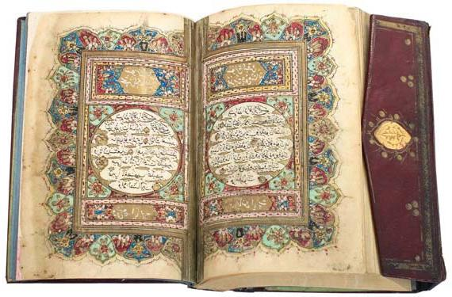
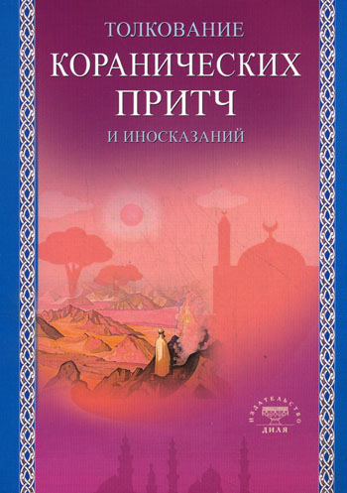
Коран рождался стихийно, отражая водоворот жизни общества на рубеже эпох.
Он приводит выступления, проповеди, "пророческие откровения", что уговаривают или разоблачают, обучающие историко-религиозные повествования о судьбе древних народов и посланных к ним пророков, содержит притчи и заклинания, этико-правовые и обрядовые предписания.

Slide 6
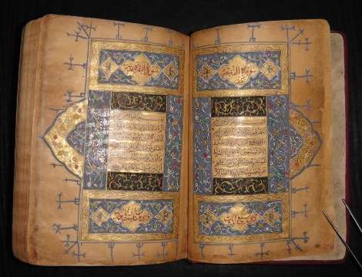
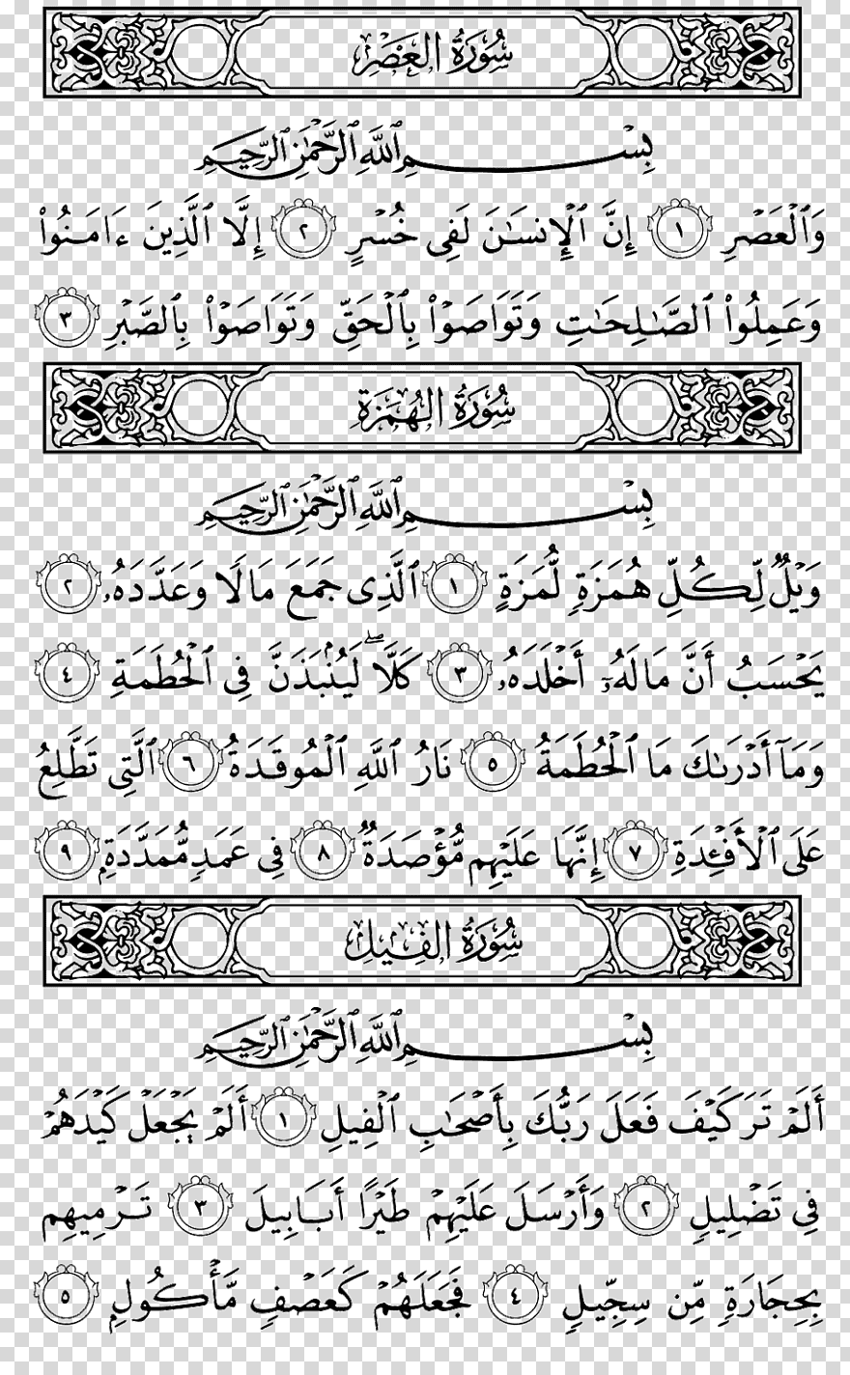
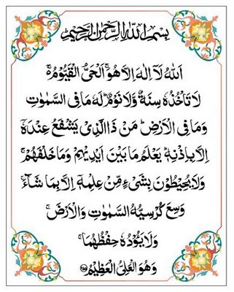
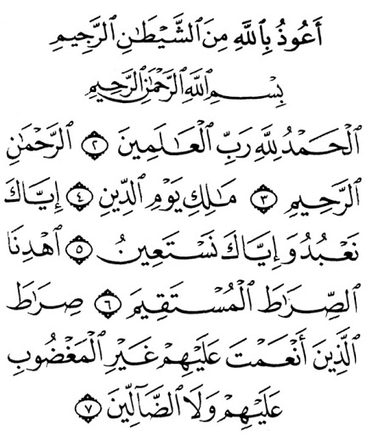
Коран состоит из 114 сур, каждая имеет свое название. Суры разбиты на более мелкие фрагменты – айяты.
Первые суры Корана представляют собой целые трактаты, а последние занимают всего несколько строчек.
Сура (араб. - ряд камней, ряд кирпичей в стене) - так Мухаммад называл отдельное свое откровение или фрагмент из него. После смерти пророка такое название получили отдельные разделы отредактированного Корана.
Айят (от араб. айя – чудо). Мухаммад считал каждый стих священной книги чудом.
Коран разделён на семь равных частей (манзилей) для удобства чтения Корана в течение недели. Деление Корана на 30 частей (джуз), позволяет прочитывать Коран равномерно в течение одного месяца.

Slide 7
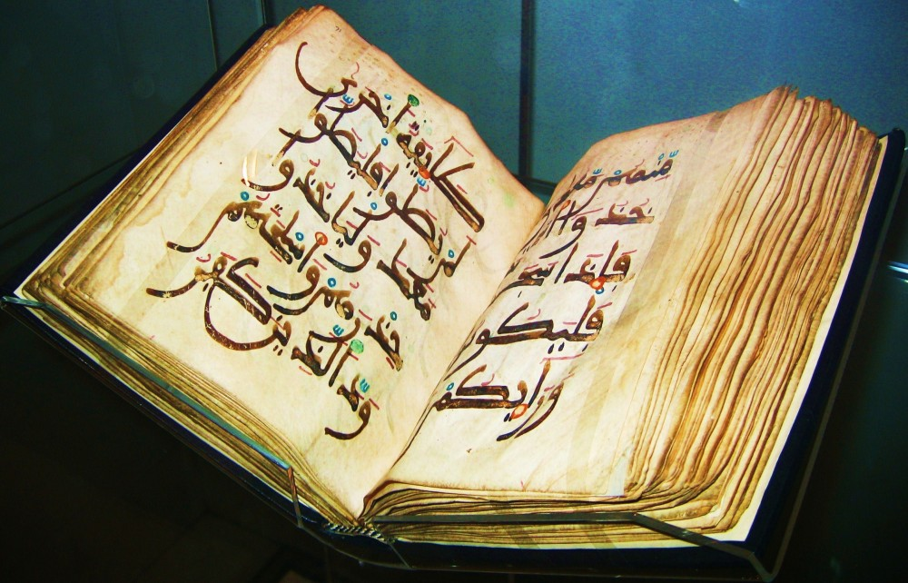
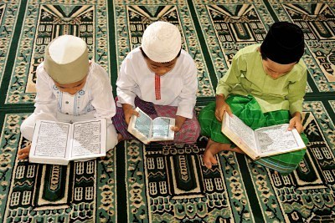
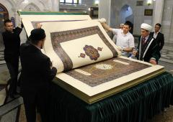
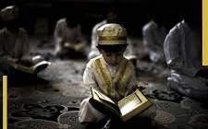
Коран предназначался для чтения вслух.
Со временем чтение обратилось в целое искусство — Коран следовало читать речитативом и нараспев.
Каждый должен был помнить значительную часть текста наизусть.
Благодаря этому Коран играет важную роль в деле общественного образования.
Вся связанная с исламом литература полна отсылками к Корану.

Slide 8
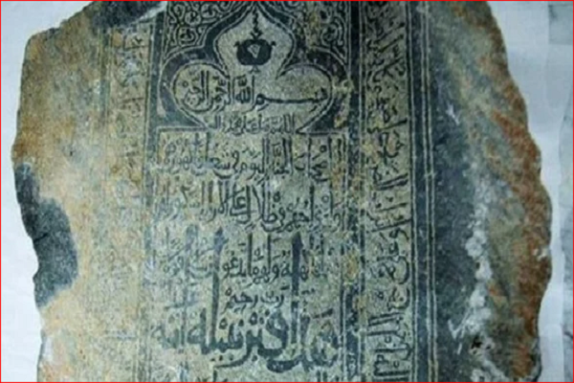
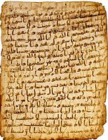
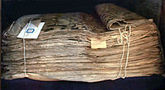
Воспринятый как слово Аллаха, Коран стал источником формирования единого литературного языка арабских народов и стимулом его распространения в странах Азии и Африки.
Мусульмане утверждают, что Коран по содержанию и стилю не имеет аналогов.
Рукопись Корана VII в.
Коран, IX век

Slide 9
Иллюстрации
Информационные источники
Исаева Е. А. Интегрированный курс «Литература (русская и зарубежная)»: учебн. для 9 кл. общеобоазоват. учебн. заведений с обучением на рус. яз. / Е.А. Исаева, Ж.В. Клименко, О.К. Быцько, А.О. Мельник. – Киев: УОИЦ «Орион», 2017.
https://ru.wikipedia.org/wiki/%D0%9A%D0%BE%D1%80%D0%B0%D0%BD
https://pidru4niki.com/00000000/kulturologiya/koran_pamyatka_kulturi
https://history.wikireading.ru/180775
http://rpw-mos.ru/vostok-delo-tonkoe-ili-nachinat-nado-s-nachala-iii/
https://ru.quranacademy.org/encyclopedia/article/Quran
Фон раскрытая книга
https://upload.wikimedia.org/wikipedia/commons/thumb/9/93/Qur%27anic_Manuscript_-_3_-_Hijazi_script.jpg/170px-Qur%27anic_Manuscript_-_3_-_Hijazi_script.jpg
https://s2-goods.ozstatic.by/1000/793/746/10/10746793_0.jpg
https://iqna.ir/files/fa/news/1399/4/4/1754601_942.png
https://cf2.ppt-online.org/files2/slide/a/A4pZrM1CDoEx8sRvc2aOUfi6n7VHhdyLeBwKFP/slide-0.jpg
https://knews.kg/wp-content/uploads/2018/10/islam-.png
https://m.islam-today.ru/files/news/part_5/54242/133990-INNERRESIZED600-600-3.jpg
https://lh3.googleusercontent.com/proxy/0HBJ0touKkClzi8MiYaDP0rnHcnpmAcLpzohVu8sAmNlteDliWkVS4ONbU9JUfpMwlKzGQu3D1tvMoE0y_6NDiW1iLCTzok1M6gtOP5OyI9IsAKT9-HrmvgTkhHxOiwSvZf2
https://ruspekh.ru/images/articles/5026/2019-06-08-290_15835-3_199603.jpg
https://i0.wp.com/fb.ru/misc/i/gallery/17470/303008.jpg
https://священный-коран.рф/images/raznoe/3042090.jpg
https://encrypted-tbn0.gstatic.com/images?q=tbn%3AANd9GcRS5XebWmS0AzXF3r1TqzLVkGDUBXWBhgSKJg&usqp=CAU
https://ic.pics.livejournal.com/sanaei/67854024/1125737/1125737_1000.jpg
https://i7.pngflow.com/pngimage/643/337/png-quran-al-humaza-surah-al-fil-ayah-quran-angle-text-monochrome-number-clipart.png
https://thetimelesslight.files.wordpress.com/2011/09/ayat-al-kursi.jpg
https://lh3.googleusercontent.com/proxy/TFaZmOmC1eyn00CFwVjKMnLAvZcQioJA1d1slaPv8-wUqlDnWiy979sqKe4-VeVt0TNi3QTX1treAa9qDFr_wwuj
https://lh3.googleusercontent.com/proxy/dMkmi4wAm4DYW5dqcj_ijRd90Ep9s0zoXAvjb1xQDI5W1EXoUyEepEiXc1st4CHYdFOswjlAOQOpYPLZF0XjHm9nh1Pti6fiEdvpJv-JZvjw
https://upload.wikimedia.org/wikipedia/commons/thumb/9/93/Qur%27anic_Manuscript_-_3_-_Hijazi_script.jpg/170px-Qur%27anic_Manuscript_-_3_-_Hijazi_script.jpg
Автор шаблона: Полшкова В. В., педагог дополнительного образования МАОУ ДО ЦРТДИЮ Каменского района Пензенской области

